Slide 2
К
З Д Р А В С Т В У Й Т Е
Р
Х У Д О Ж Н И К
М У Л Ь Т Ф И Л Ь М
О
Ш А П И Т О
С
В Е С Е Л Ь Е
С
Д О Б Р О Т А
В
С П О Р Т
О
М Е Ч Т А
З Д О Р О В Ь Е
Р
П И С Ь М О
Д

Slide 3
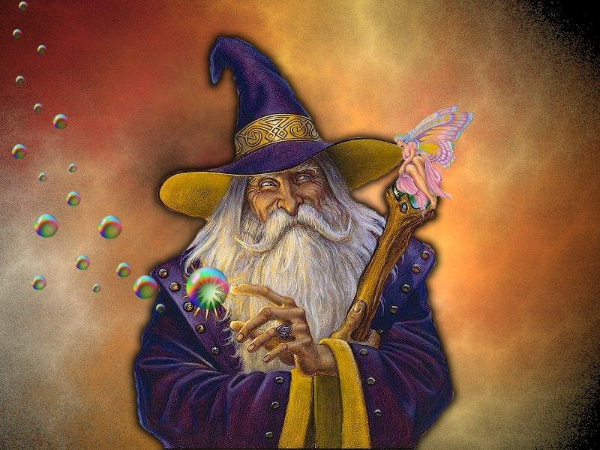

Slide 5
Здравствуйте!

Slide 6
Художник

Slide 7
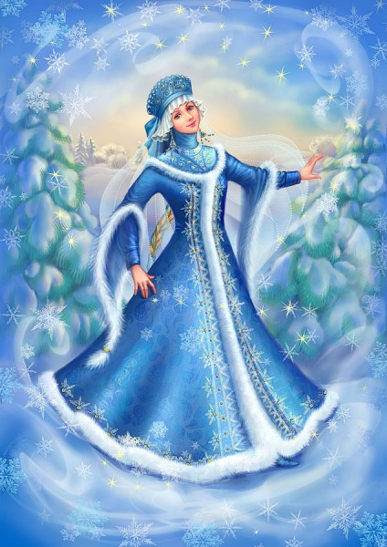
Мультфильм

Slide 8
Шапито

Slide 9
Веселье

Slide 10
Спорт, здоровье

Slide 11
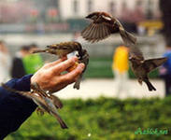
Доброта

Slide 12
Мечта

Slide 13
Письмо

